Slide 1
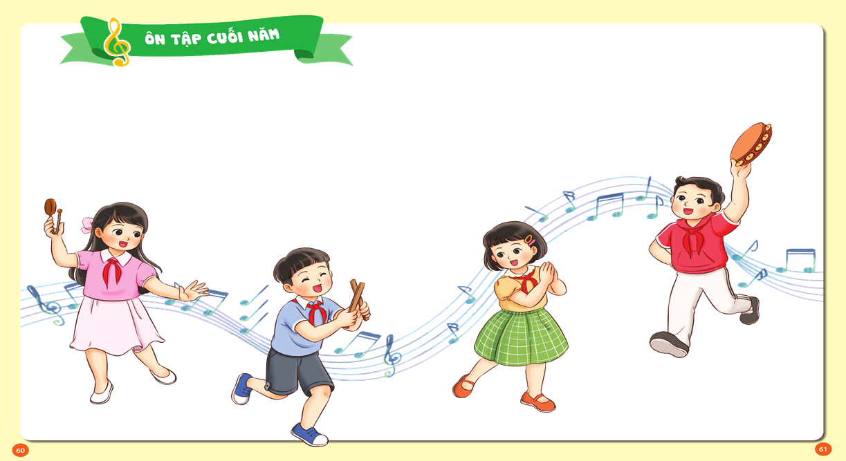
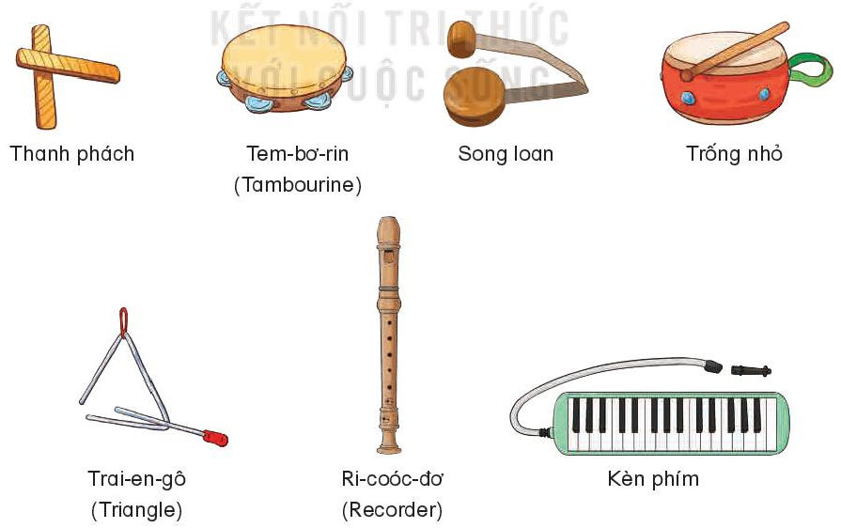

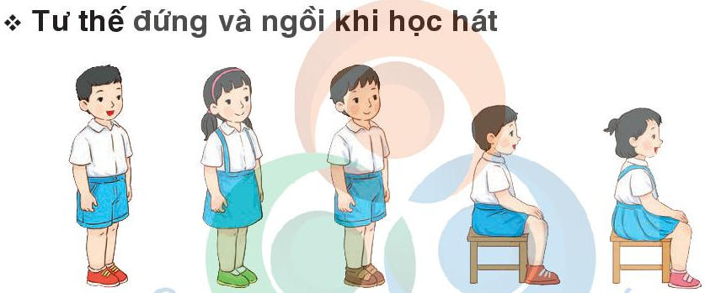
Chuẩn bị đồ dùng học tập

Slide 2

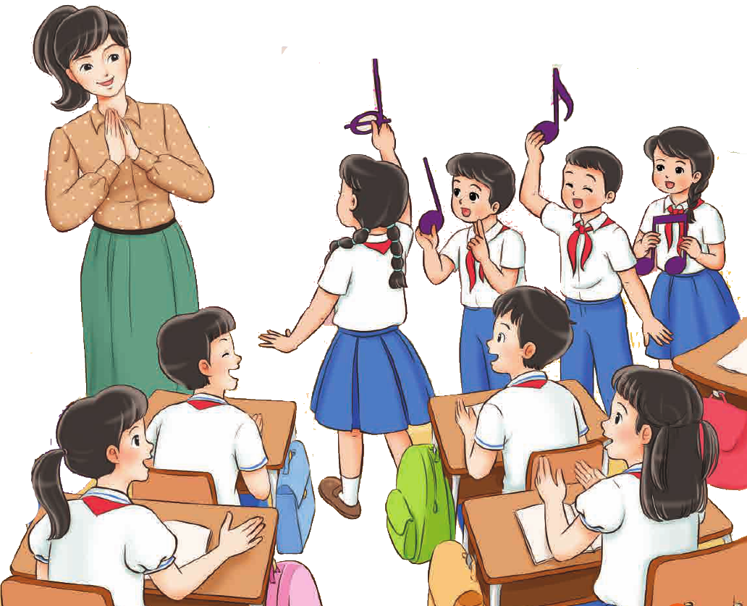
Mở đầu
Đọc tên các nốt nhạc của 4 bạn đang cầm trên tay trong hình vẽ.
Hình nốt trắng
Hình nốt đen
Hình nốt đơn
Hình nốt kép

Slide 3





TIẾT 9
LÝ THUYẾT ÂM NHẠC: GIỚI THIỆU CÁC HÌNH NỐT
ĐỌC NHẠC SỐ 2

Slide 4


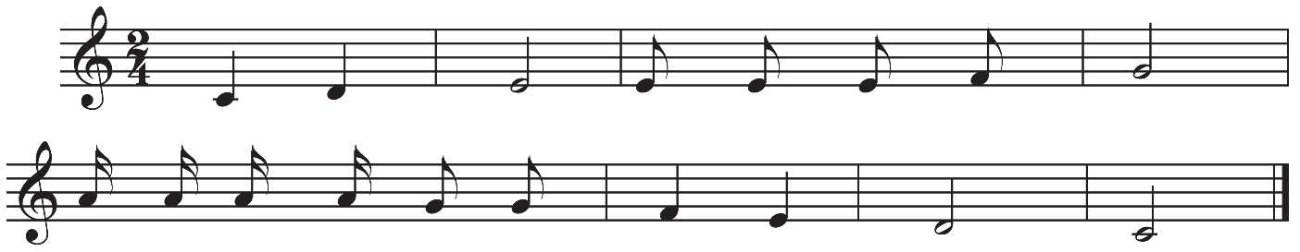
Hình thành kiến thức
Nghe đoạn nhạc sau
Nêu cảm nhận độ dài ngắn của đoạn nhạc
Lúc nhanh, lúc chậm, lúc bình thường

Slide 5

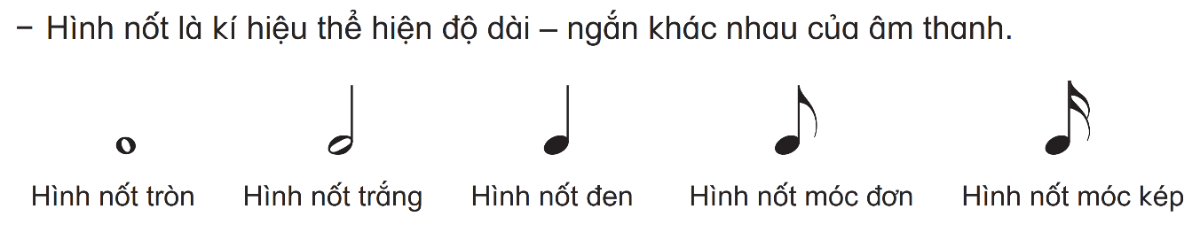
Giới thiệu về hình nốt nhạc

Slide 6
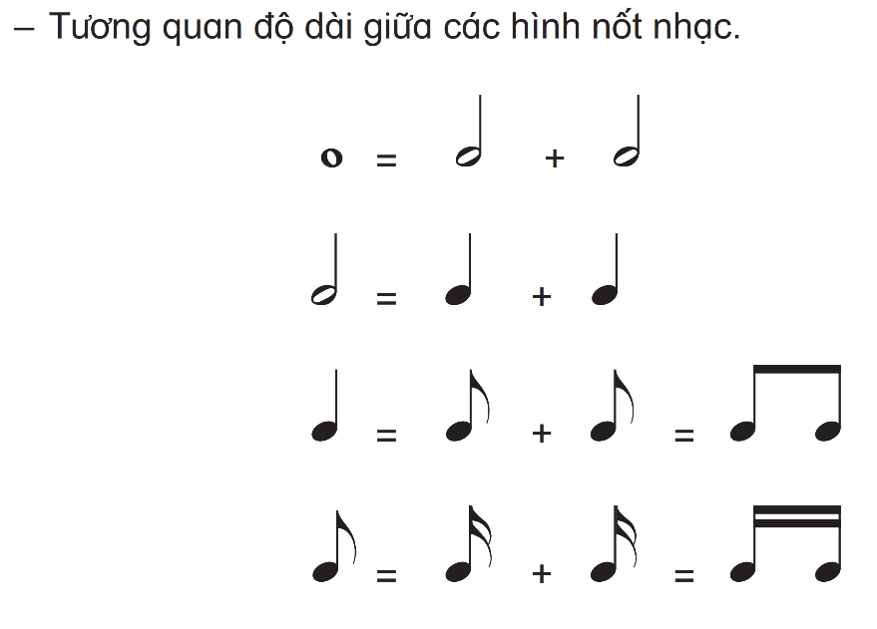
Giới thiệu độ dài của các hình nốt

Slide 7

Luyện tập
Cách đọc tên nốt nhạc là đọc tên nốt và hình nốt
VD
Nốt Son trắng
Nốt Đồ đen
Nốt Rê đen
Nốt Mi đơn
Nốt Mi trắng

Slide 8

Đọc tên nốt nhạc trong khuông nhạc sau?

Slide 9
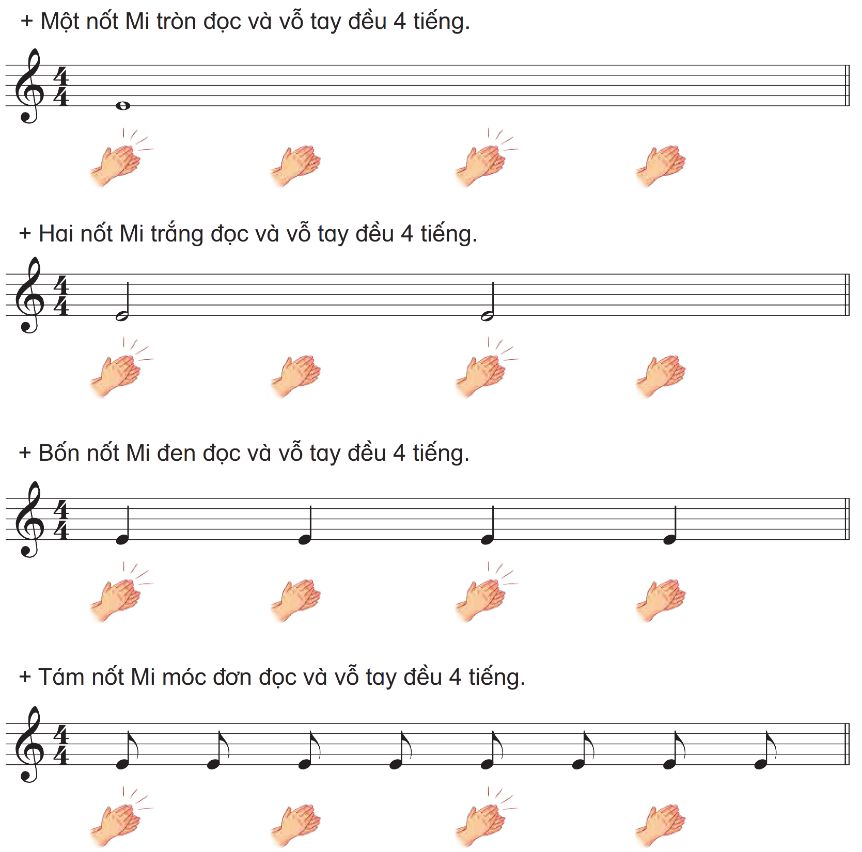
Đọc và vỗ tay theo phách

Slide 10

Viết các nốt nhạc trên khuông nhạc theo mẫu sau lên vở ô li

Slide 11
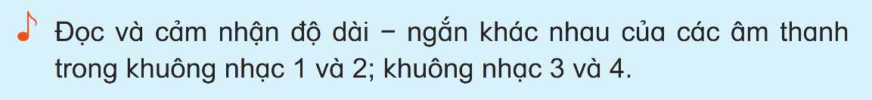
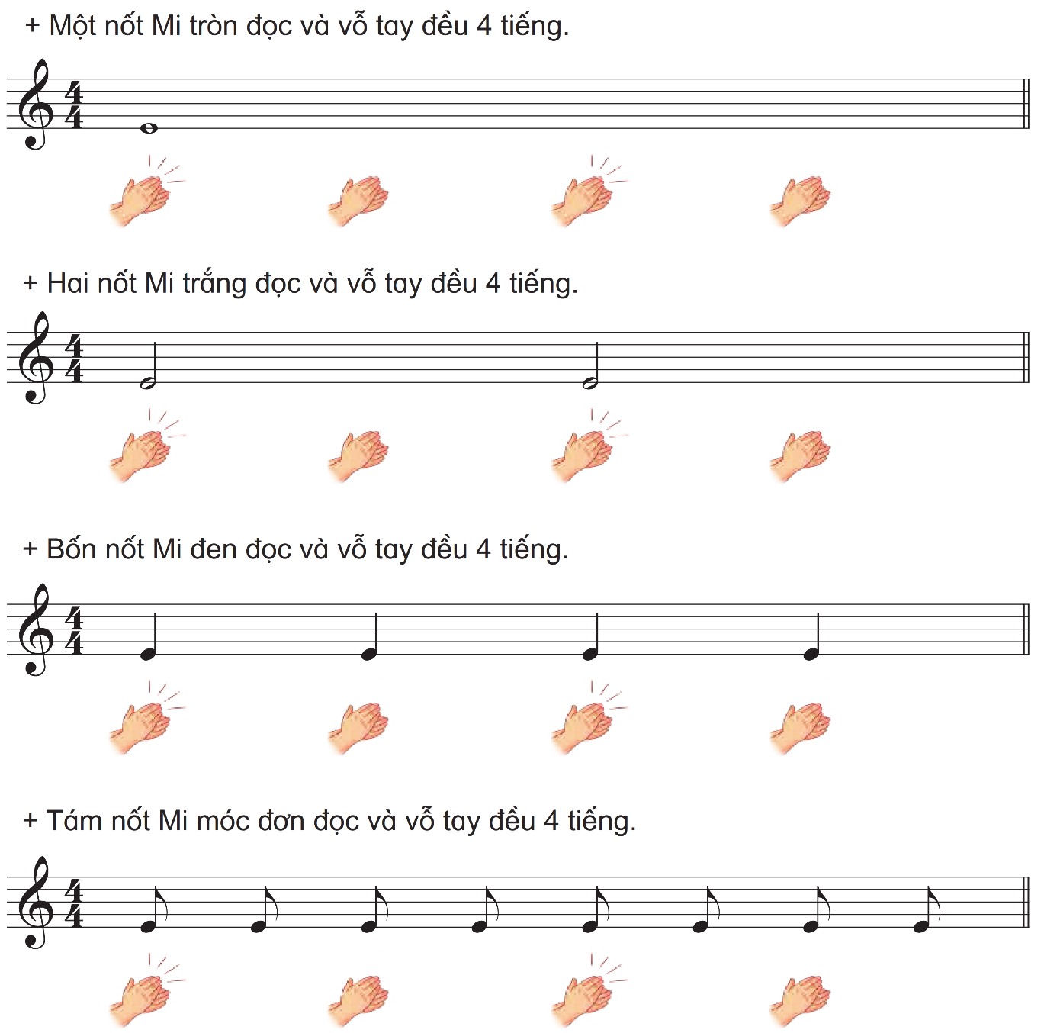

Slide 12


Slide 13


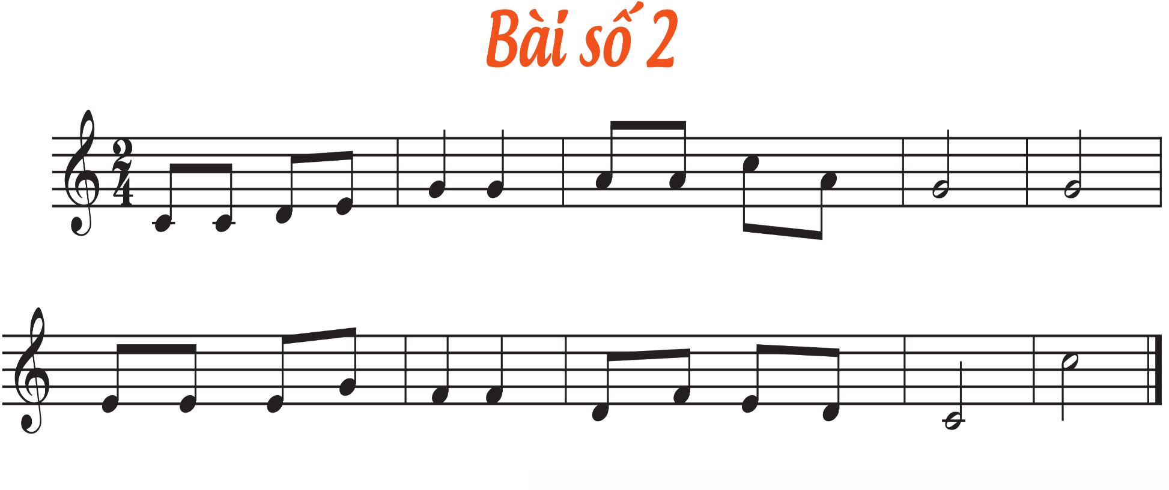

Hình thành kiến thức
Giới thiệu, đọc mẫu
1
2
? Hình nốt nhạc, tên nốt nhạc

Slide 14
Đọc gam Đô trưởng

Slide 15
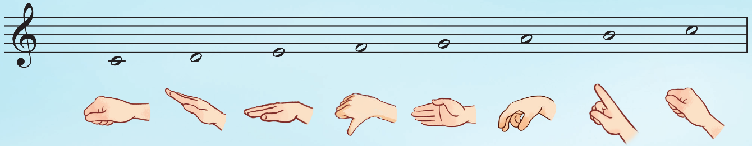
Đọc cao độ và thế tay

Slide 16

Gõ hoặc vỗ tay theo tiết tấu

Slide 17

Đọc tên và chỉ các nốt trong bài
1
2

Slide 18
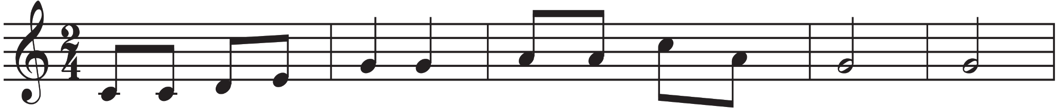
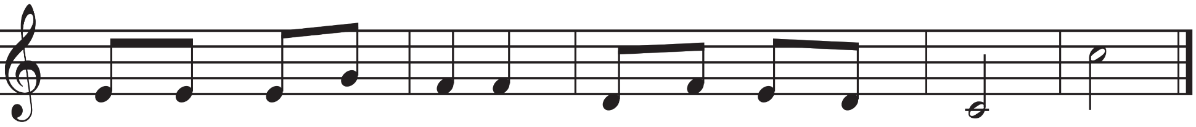
CÂU 1
CÂU 2

Slide 19

Luyện tập
Đọc cả bài các hình thức

Slide 20

SLIDE BỔ SUNG GV CHO ĐỌC NHẠC BẰNG VIDEO

Slide 21

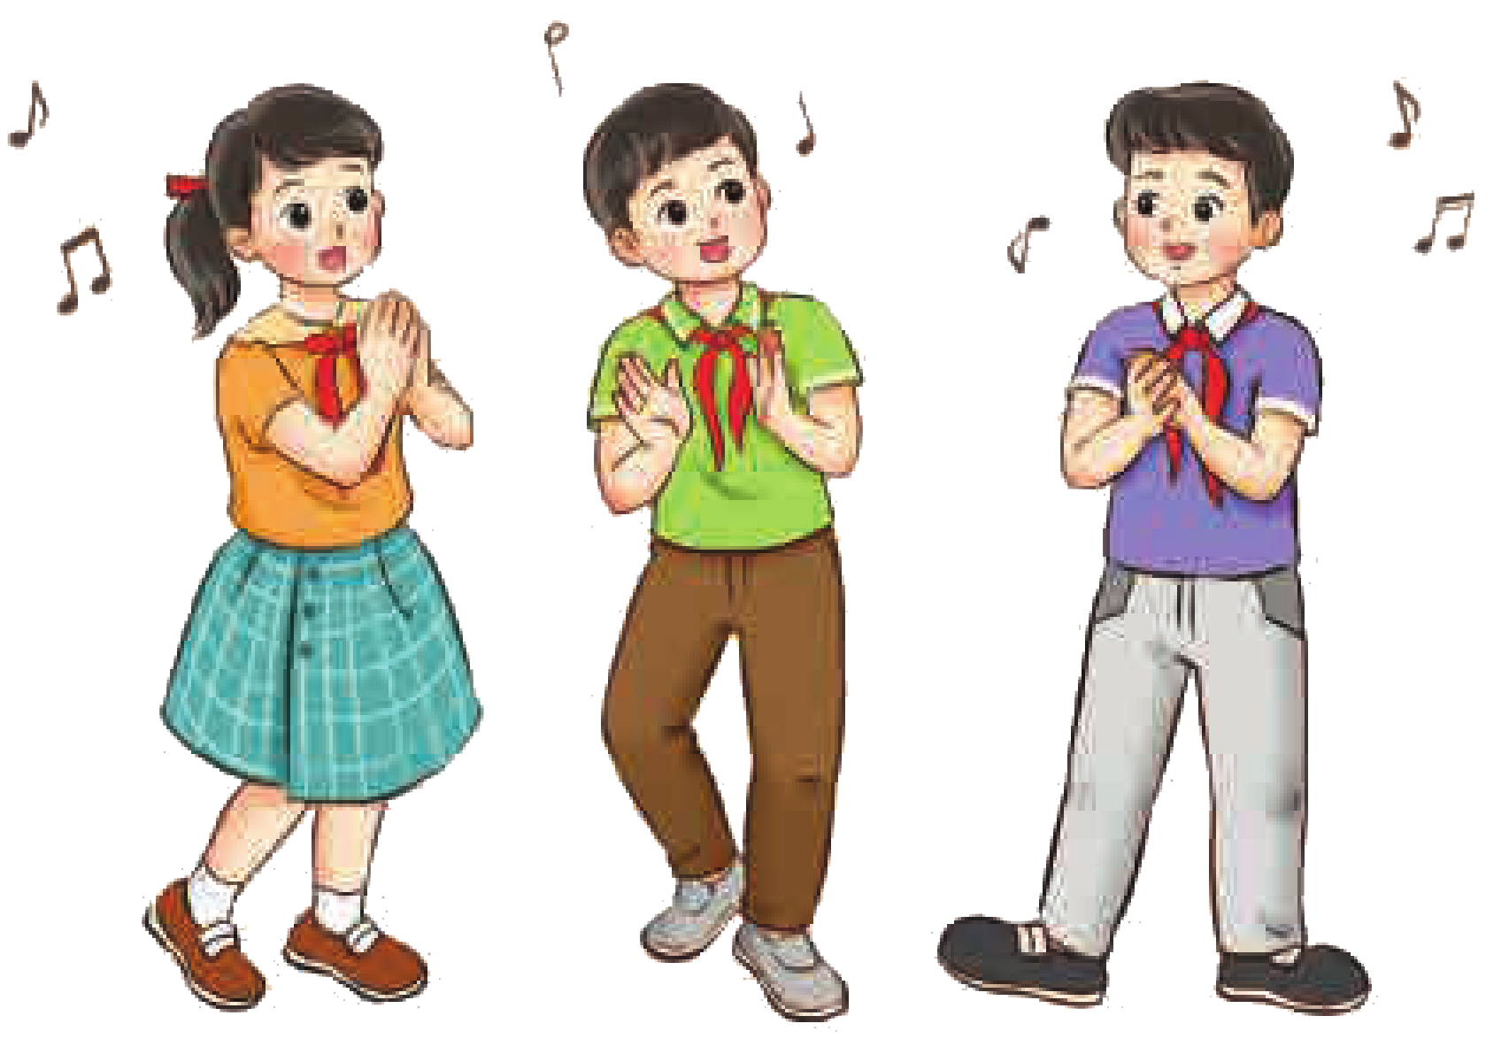
Đọc vỗ tay theo phách

Slide 22
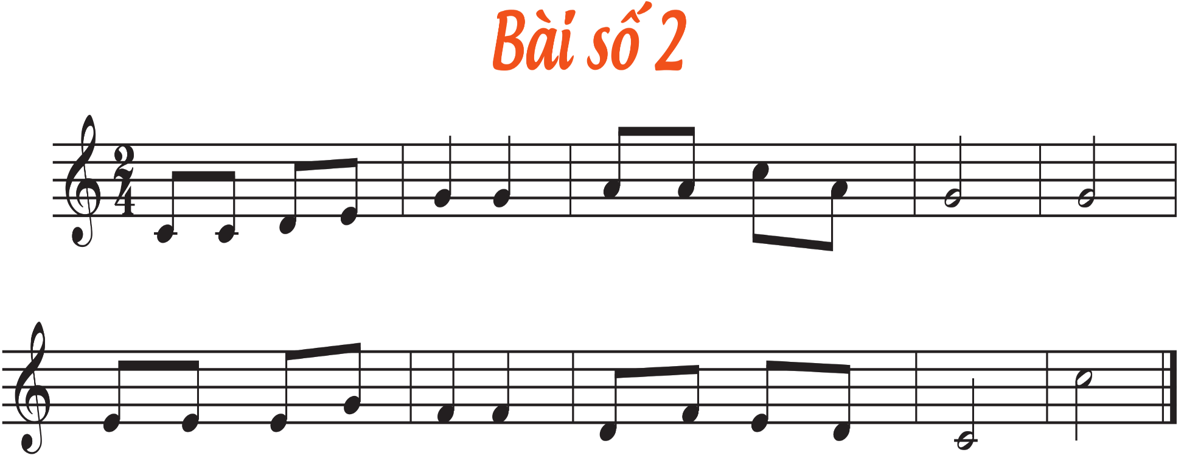

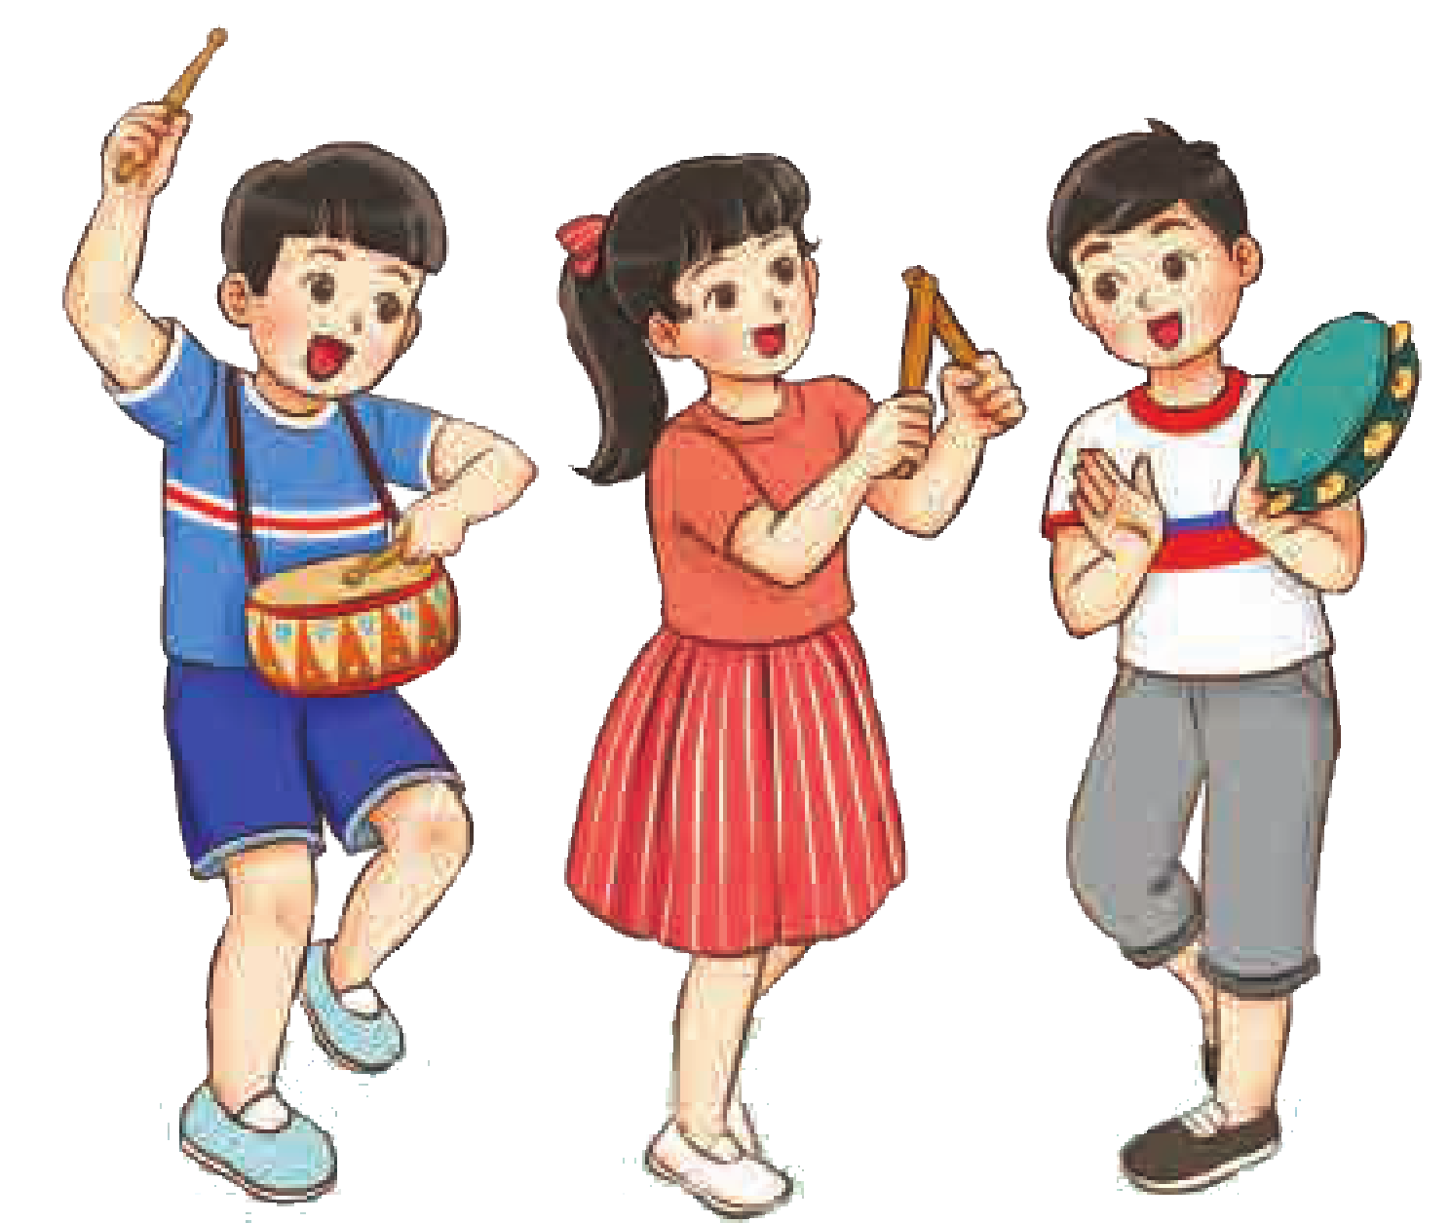

Đọc gõ đệm theo tiết tấu

Slide 23








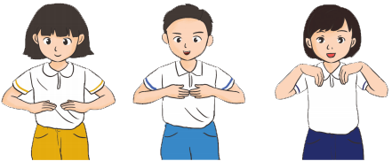
Đọc nhạc ký hiệu bàn tay

Slide 24
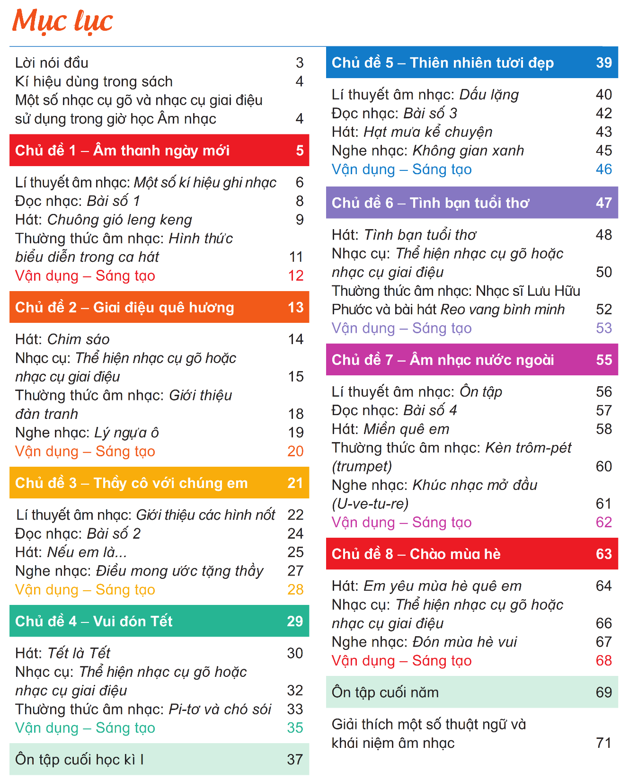


GIÁO DỤC, CỦNG CỐ DẶN DÒ
Chú ý hỏi song câu hỏi mới nêu giáo dục

Slide 25


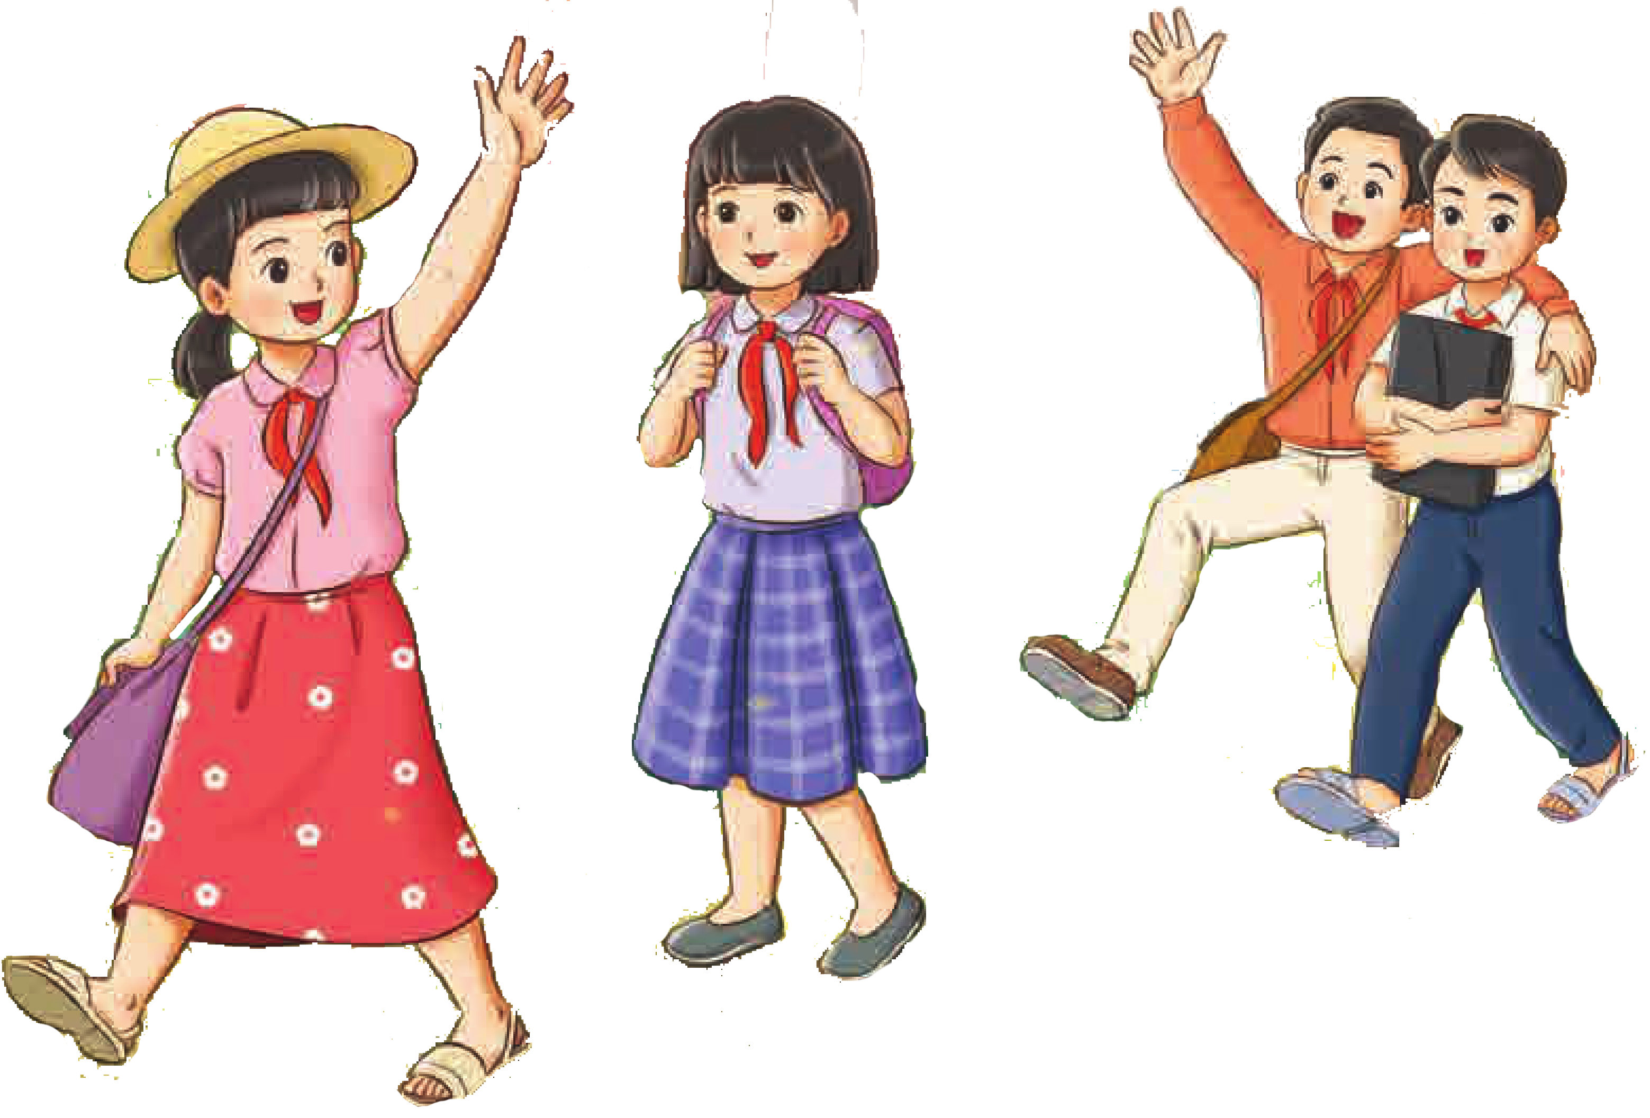
Chúc quý thầy cô mạnh khỏe
Các em học sinh chăm ngoan học giỏi

